Slide 1
DIGITAL
MOBIL
EINFACH
EFFEKTIV
Mobile Lagerlogistik mit SAP Business One
COBI.wms Lösungsüberblick

Slide 2
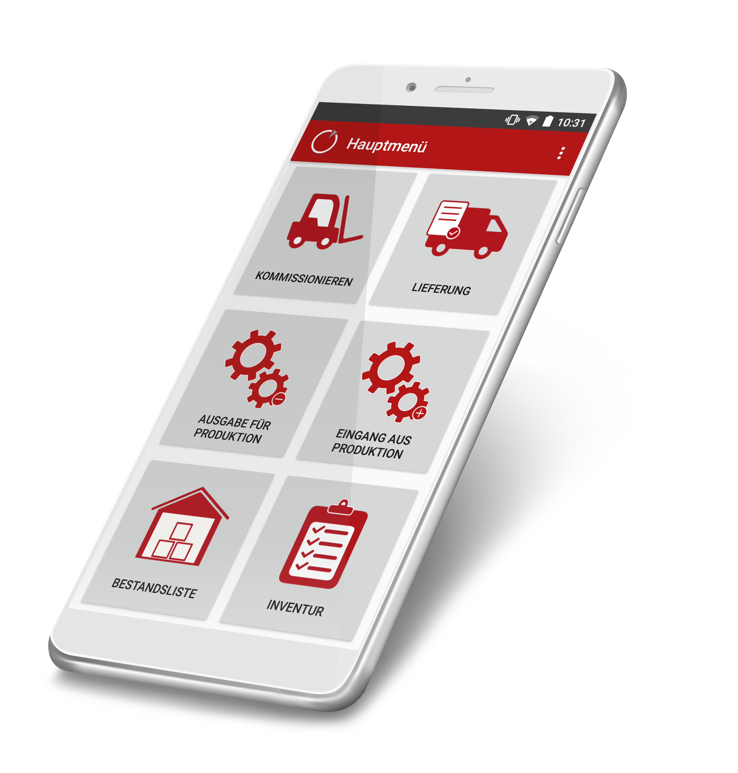
Mobile Lagerverwaltung für SAP Business One
Geben Sie Ihren Mitarbeitern den technologischen Standard, an den sie privat gewöhnt sind. COBI.wms ist eine einfache und standardisierte Lösung mit ausgefeilten Details für SAP Business One.
Gestalten Sie mit COBI.wms Ihre Lagerverwaltung und Logistik ganz einfach. Vermeiden Sie doppelte Aufwände und sparen Sie Zeit bei der Verwaltung Ihrer ein- und ausgehenden Waren, der Anzahl der Bestände und mehr. Dank einfacher Implementierung und zukunftsweisender mobiler Technologie können Sie die Produktivität und Effizienz Ihres Unternehmens steigern.
Steigern Sie die Produktivität durch Zeitersparnis und vereinfachte mobile Transaktionen
Vermeiden Sie Doppelarbeit und eliminieren Sie Papierkram, indem Sie direkt aus dem Lager in SAP Business One buchen
Verwenden Sie einfach und intuitiv jedes Android-Gerät Ihrer Wahl

Slide 3
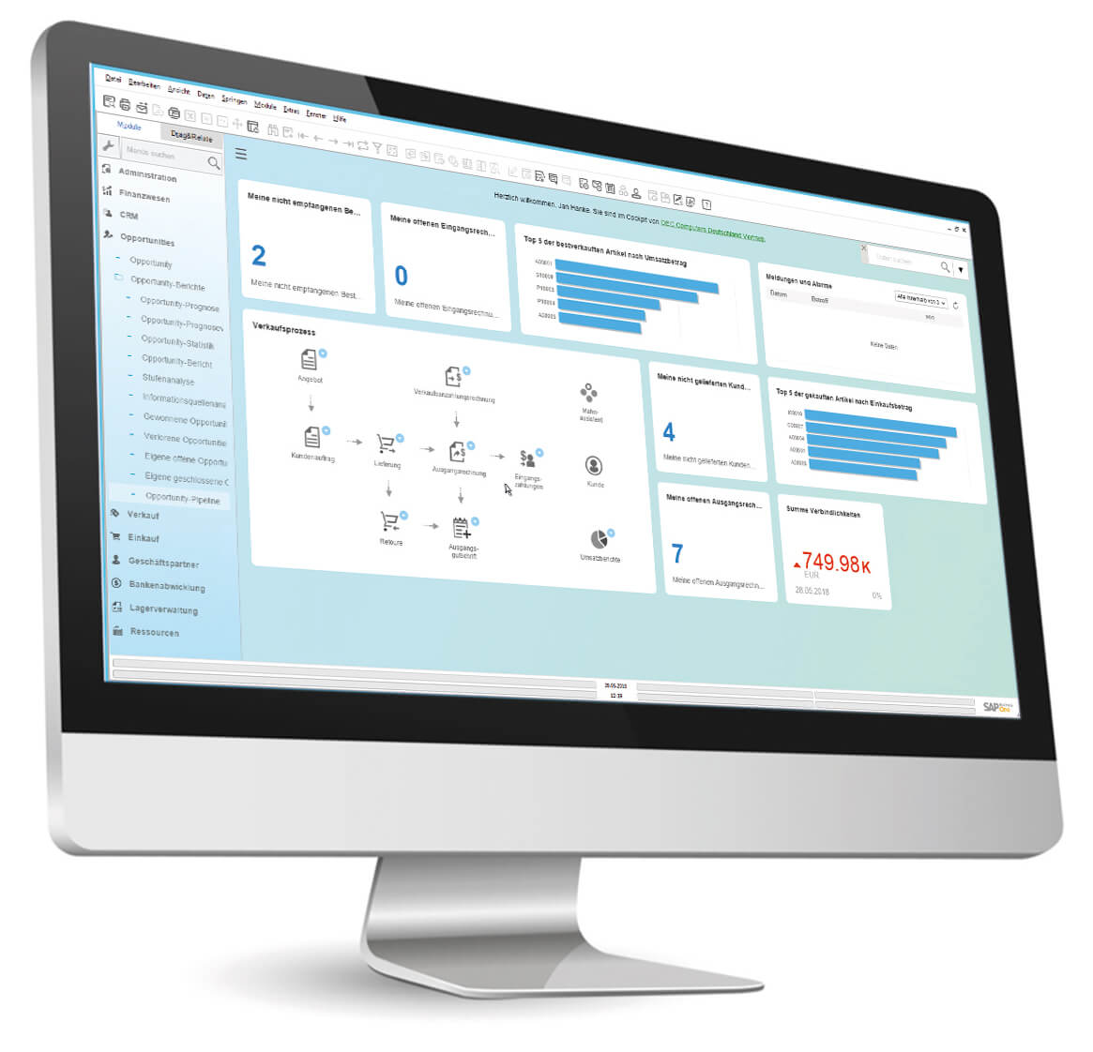
Machen Sie es einfach - durch volle Integration
In der heutigen schnelllebigen und sich ständig verändernden Geschäftswelt muss das Lager mit vielen anderen Abteilungen des Unternehmens verbunden sein, um wichtige Informationen in Echtzeit bereitzustellen, damit Sie Erkenntnisse gewinnen können, um die Nachfrage und Erwartungen der Kunden zu erfüllen.
COBI.wms enthält vollintegrierte Funktionen für moderne Lagerlogistik in SAP Business One. Zudem verfügt die Lösung über eine mehrsprachige Benutzeroberfläche und ist international anwendbar.

Slide 4
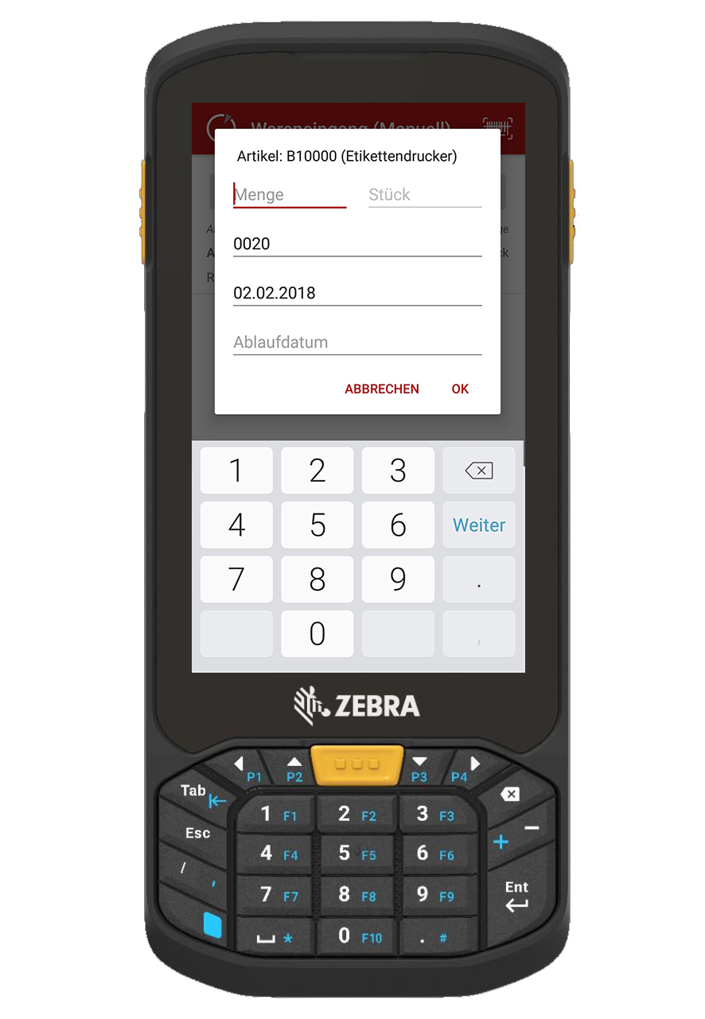
Welches Gerät Sie auch bevorzugen, wir haben die Lösung für Sie
Die App ist sowohl mit Android-Barcode-Scannern als auch mit Standard-Android-Smartphones kompatibel. Sie verfügt über verschiedene Standardmodule, die mit innovativen Funktionen ausgestattet sind.
Unterstützte Android Scanner und Geräte:
Honeywell
Zebra
Panasonic
DataLogic
Android Smartphones Version 8.1 und höher

Slide 5
Nutzen Sie umfangreiche mobile Funktionen
Produktivität
Echtzeitdaten
Mobiltät
Erfüllen Sie Ihre Lagerverwaltungs-anforderungen proaktiv und reduzieren Sie Fehler und Schulungskosten.
Verbessern Sie Ihr Lager- und Lieferkettenmanagement, indem Sie flexibel, mobil und vollständig integriert arbeiten.
Erlangen Sie eine Synchronisation Ihrer Wareneingänge und Ihrem Lagerbestand in Echtzeit.
Erstellen Sie Berichte in SAP Business One anhand von Echtzeitdaten oder prüfen Sie mit der mobilen COBI.wms App Ihre Bestände und Artikel unterwegs.
Bieten Sie Ihren Mitarbeitern die Möglichkeit, Geschäftsprozesse überall und jederzeit mit dem mobilen Endgerät ihrer Wahl zu nutzen und reduzieren Sie Ausfallzeiten in Ihrem Unternehmen automatisch.

Slide 6
Entwickelt für die Verwaltung von kleinen und mittelgroßen Lagern
Erschwinglich
Niedrige Gesamtbetriebskosten bei gleichzeitiger Einsparmaßnahmen
Geräteübergreifend
Kompatibel mit Android-Barcode-Scannern und Standard-Android-Smartphones
Schnelle Implementierung
Inbetriebnahme innerhalb eines Tages
Voll integriert
Basierend auf den bekannten Funktionen von SAP Business One
Multilingual
Verfügbar in Deutsch, Englisch, Türkisch und Spanisch
Französisch in Kürze erhältlich
Dynamisch
Sperren und Entsperren von Modulen / Optionen pro Gerät oder Benutzer

Slide 7
Standard Module

Slide 8
Standard Module
Die Anwendung erweitert Ihre SAP Business One Lösung um verschiedene standardisierte Module:
Plusbuchung
Minusbuchung
Wareneingang (PO)
Bestandsumlagerung
Warenrückname (Einkauf & Verkauf)
Eingang aus Produktion
Ausgabe für Produktion
Bestellung
Lieferschein mit Paketschein
Kommissionierung
Inventur
Bestandsliste
Etikettendruck
Anfrage zur Bestandsumlagerung
Bestellung anfordern

Slide 9
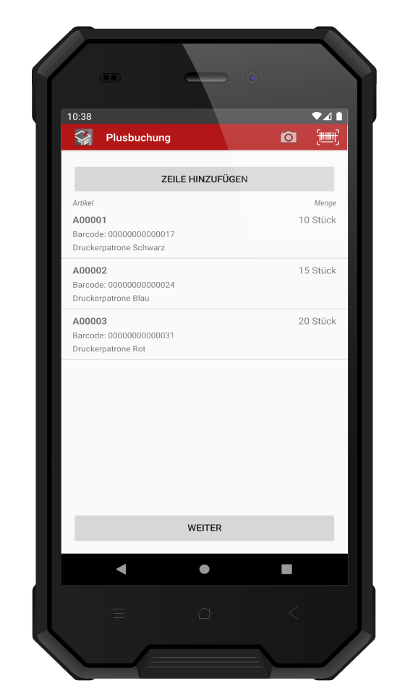
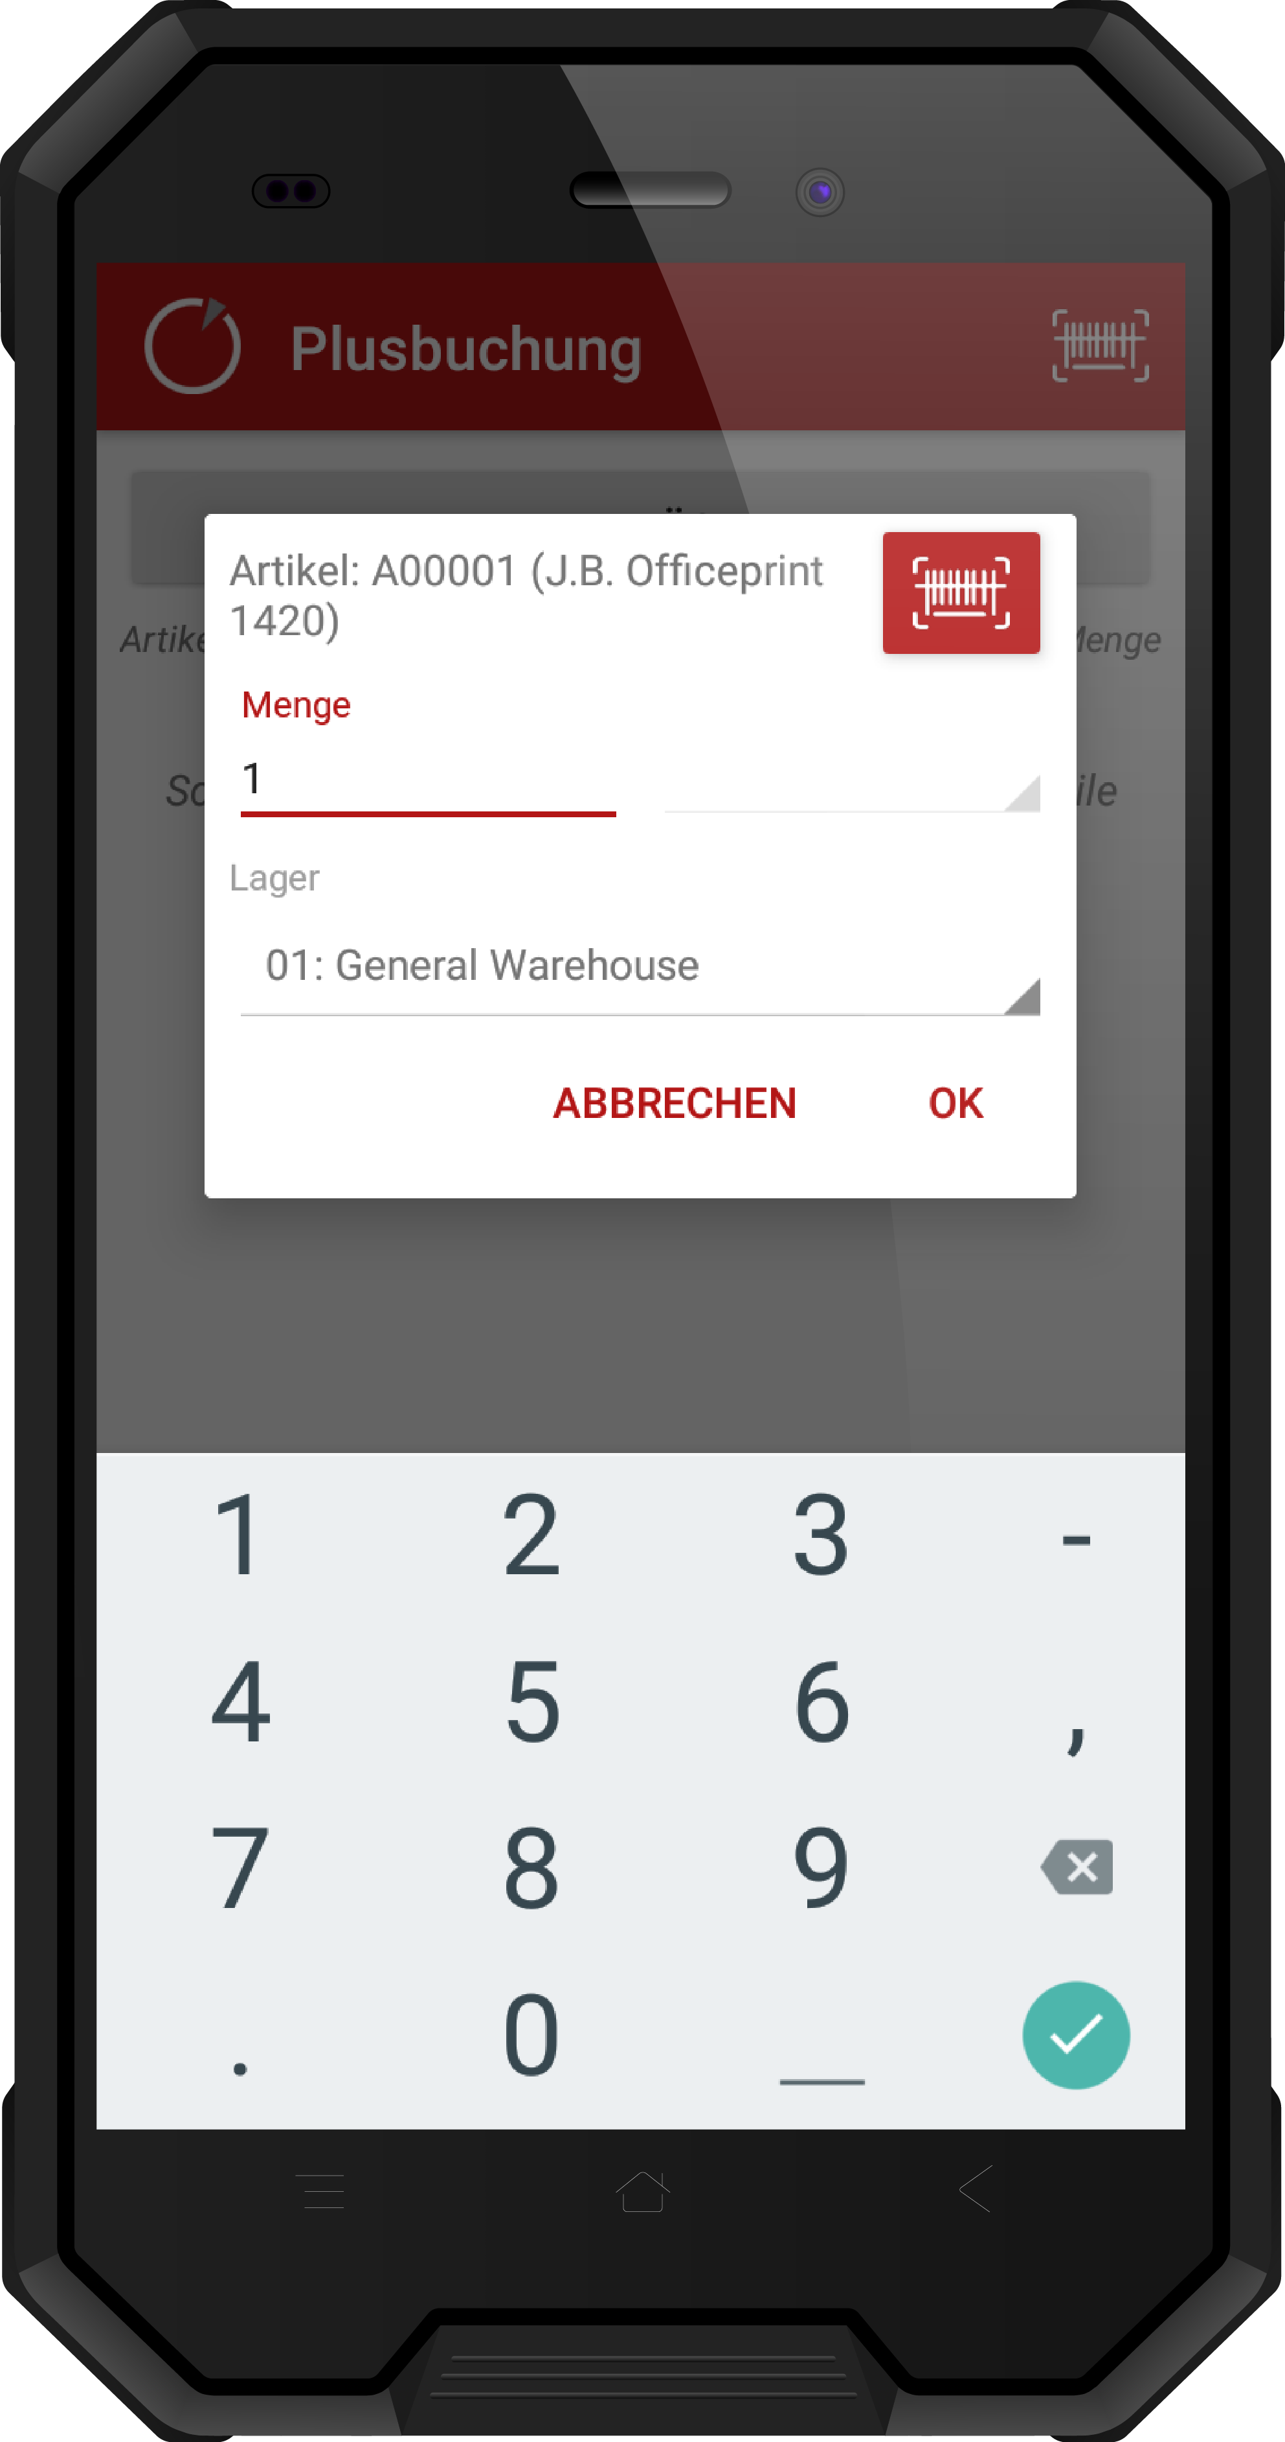
Plusbuchung
Buchen Sie einfach eine Bestandserhöhung ohne Bezug auf bestimmte Geschäftsprozesse.
Wareneingang buchen
Schnellsuche Artikel
Barcode-Scan
Mengen-Einheiten
Chargen- und Seriennummern
Lagerplätze
Fotofunktion

Slide 10
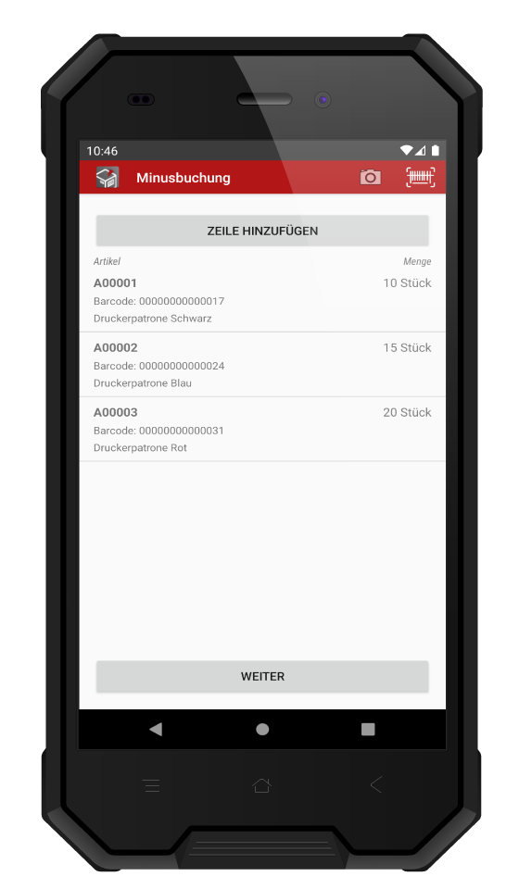
Minusbuchung
Buchen Sie eine Reduzierung der Bestandsmenge ohne Bezug auf bestimmte Geschäftsprozesse.
Warenausgang buchen
Schnellsuche Artikel
Barcode-Scan
Mengen-Einheiten
Chargen- und Seriennummern
Lagerplätze
Fotofunktion

Slide 11
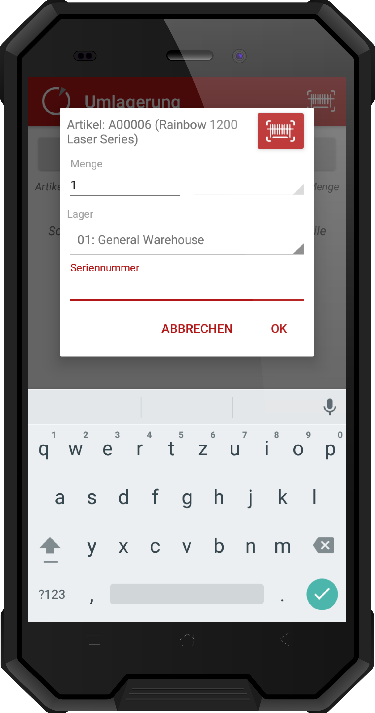
Bestandsumlagerung
Bestandsumlagerung durchführen
Unterstützung der Umlagerung basierend auf einer Bestandsumlagerungsanfrage
Schnellsuche Artikel
Barcode-Scan
Mengen-Einheiten
Chargen- und Seriennummern
Lagerplätze
Fotofunktion

Slide 12
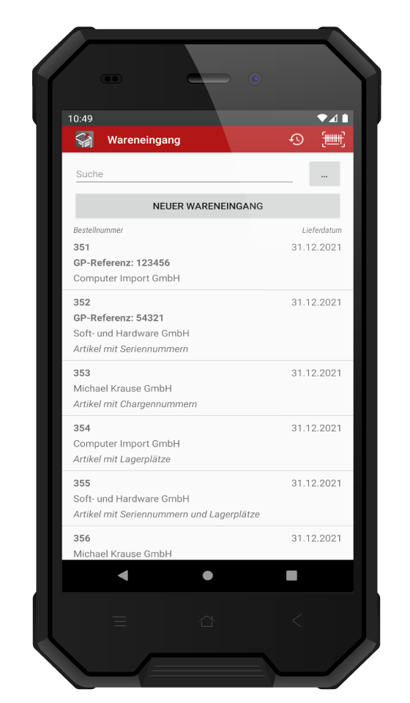
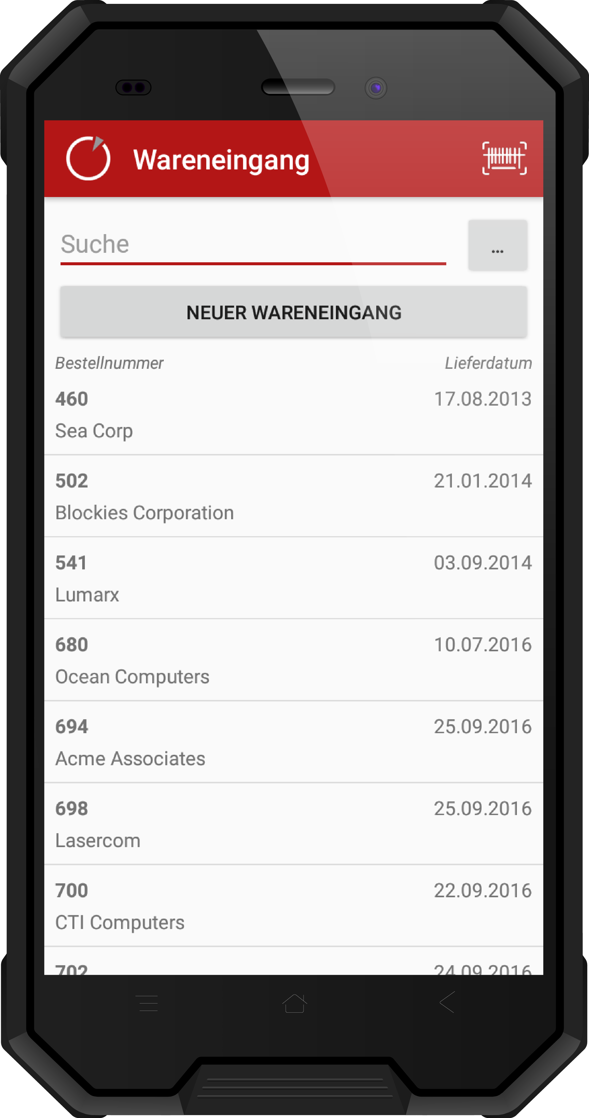
Wareneingang
Buchen Sie Wareneingänge auf Basis von Bestellungen oder Ad-hoc mit Bezug zu einem Lieferanten.
Buchen Sie den Wareneingang für mehrere Bestellungen auf einmal
Buchen Sie einen Wareneingang basierend auf der Bestellung
Buchen Sie einen Beleg gegen einen Lieferanten
Schnellsuche Artikel
Barcode-Scan
Mengen-Einheiten
Chargen- und Seriennummern
Lagerplätze
Fotofunktion

Slide 13
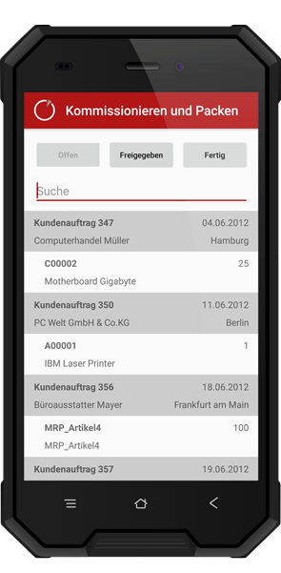
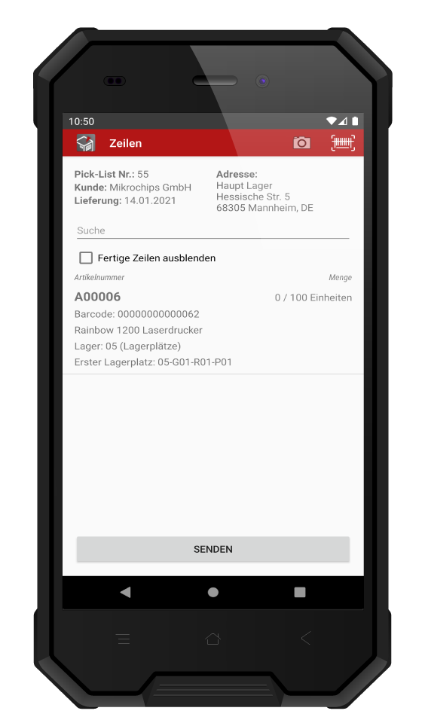
Kommissionierung
Zeigen Sie Kundenaufträge an, die noch offen sind, bearbeiten Sie freigegebene Kommissionierlisten und erstellen Sie Lieferscheine basierend auf den fertigen Kommissionierlisten.
Offene Kundenaufträge anzeigen (nicht zur Kommissionierung freigegeben)
Freigegebene Kommissionierlisten anzeigen und bearbeiten
Lieferung für eine oder mehrere abgeschlossene Kommissionierlisten erstellen
Unterstützung für Kommissionierlisten basierend auf Anfragen zur Bestandsumlagerung
Barcode-Scannen
Mengeneinheiten
Chargen- und Seriennummern
Lagerplätze
Fotofunktion

Slide 14
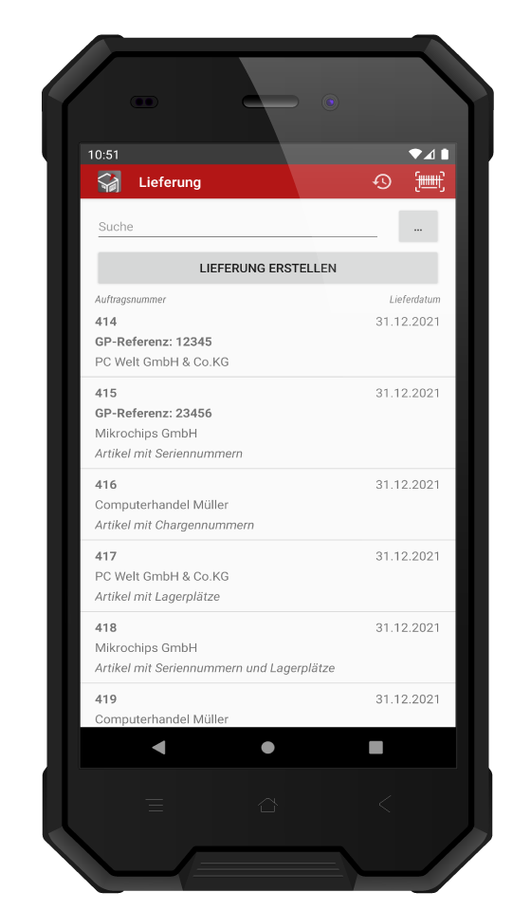
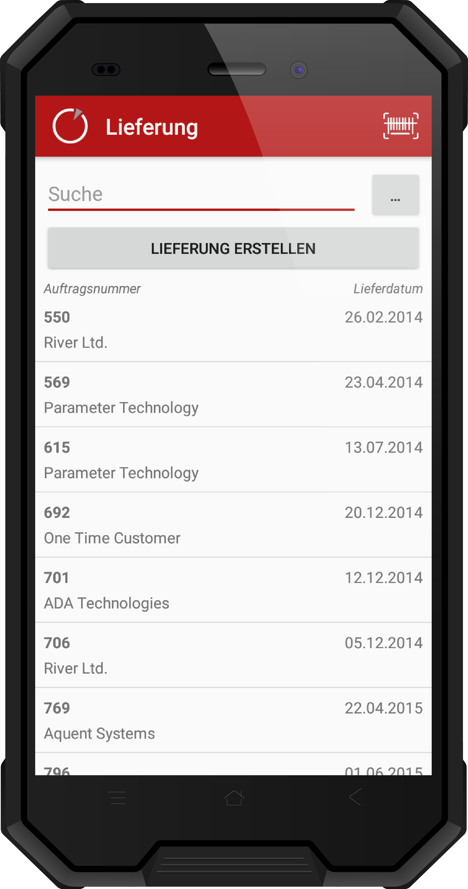
Lieferschein
Buchen Sie Lieferungen auftragsbezogen oder ad hoc mit Bezug zu einem Kunden.
Buchen Sie eine Lieferung basierend auf einem Kundenauftrag und einer Vorausrechnung
Erstellen Sie Paketscheine
Erstellen Sie gemeinsame Lieferungen
Schnellsuche Artikel
Barcode-Scan
Menge-Einheiten
Chargen- und Seriennummern
Lagerplätze

Slide 15
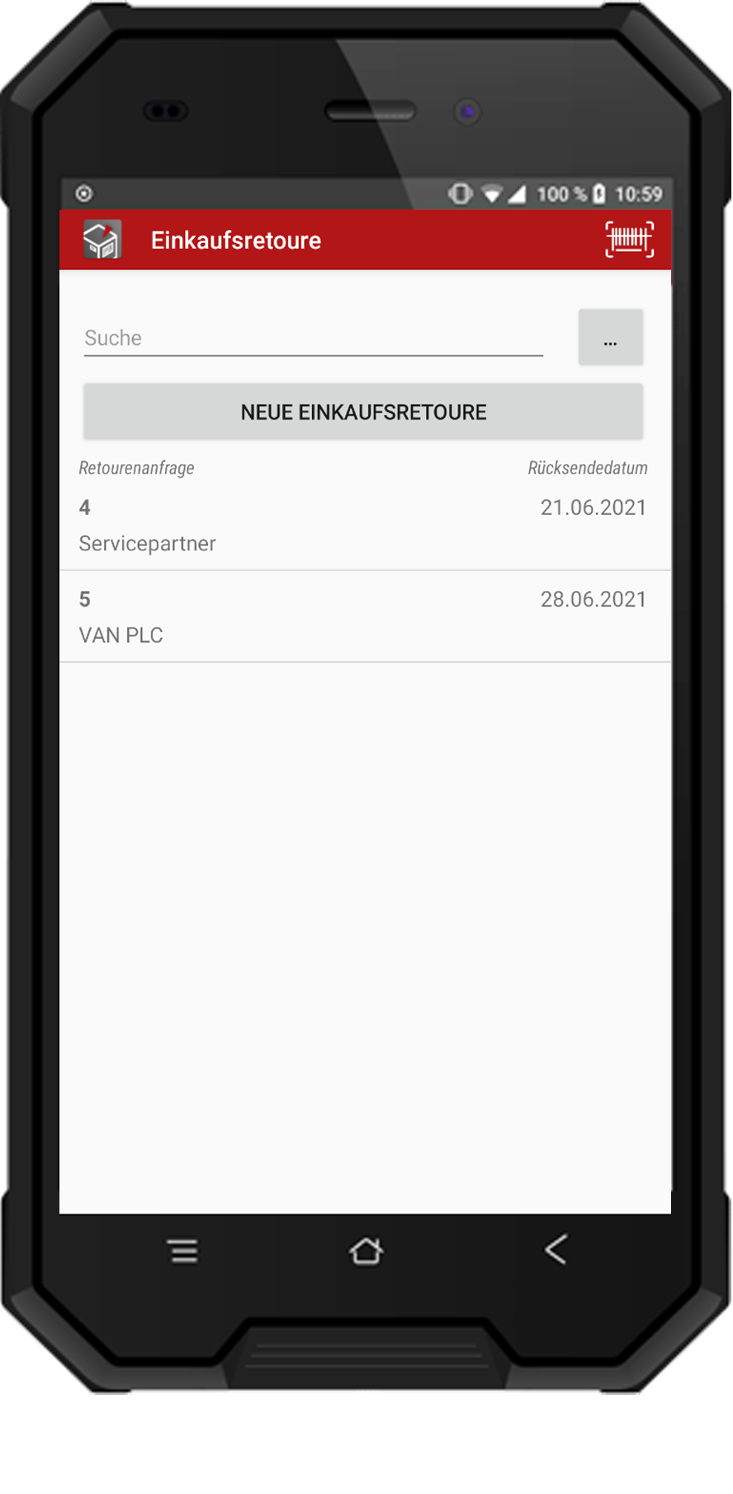
Einkaufsretoure
Buchen Sie die Auslieferung retournierter Ware
Scannen Sie den Barcode, um die Rückgabeanforderung nach Nummer auszuwählen
Live-Suche in der Rückgabeanforderungsliste
Frühwarnung, wenn die angegebene Menge die verfügbare Menge überschreitet
Fotoanhänge hinzufügen

Slide 16
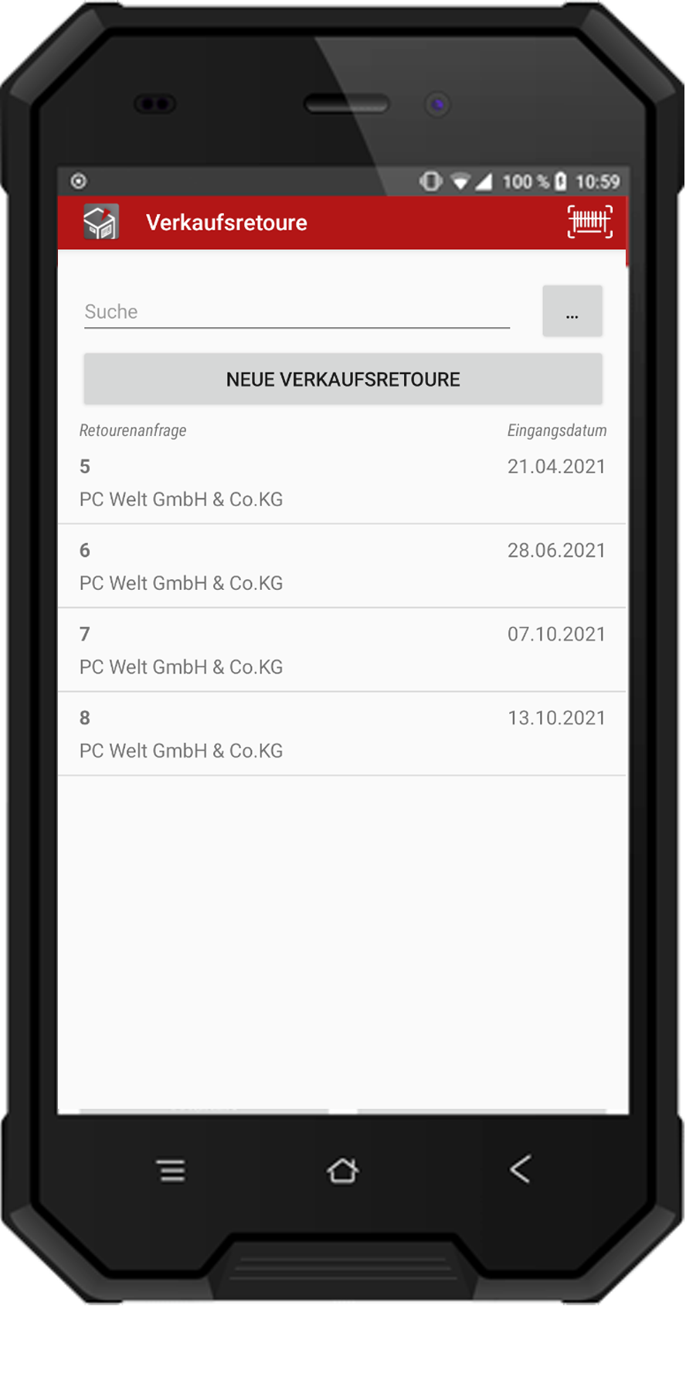
Verkaufsretoure
Buchen Sie den Empfang von Retouren
Scannen Sie den Barcode, um die Rückgabeanforderung nach Nummer auszuwählen
Live-Suche in der Rückgabeanforderungsliste
Frühwarnung, wenn die angegebene Menge die verfügbare Menge überschreitet
Fotoanhänge hinzufügen

Slide 17
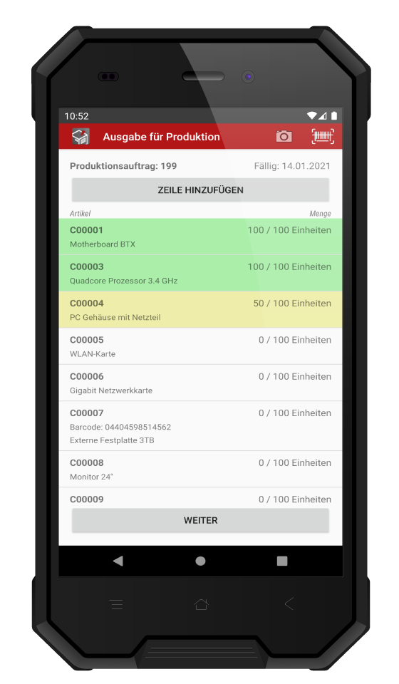
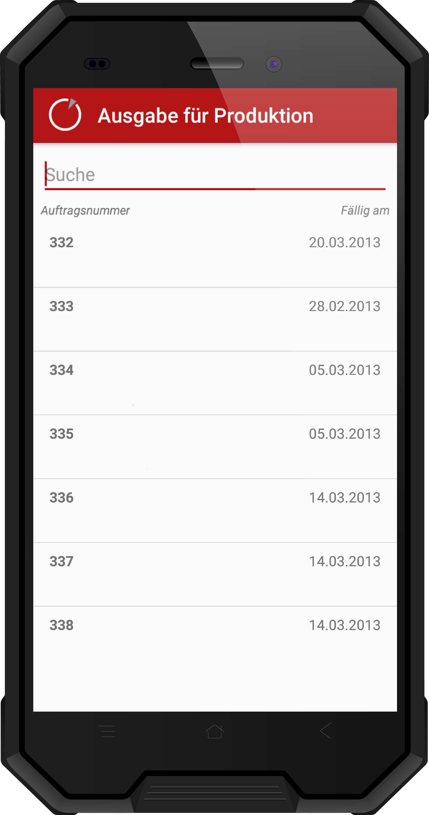
Ausgabe für Produktion
Buchen Sie die Ausgabe von Komponenten aus dem Lager für die Produktion.
Warenausgang in Bezug auf Fertigungsauftrag buchen
Unterstützung für Demontage-Fertigungsauftrag
Schnellsuche Artikel
Barcode-Scan
Mengen-Einheiten
Chargen- und Seriennummern
Lagerplätze
Fotofunktion

Slide 18
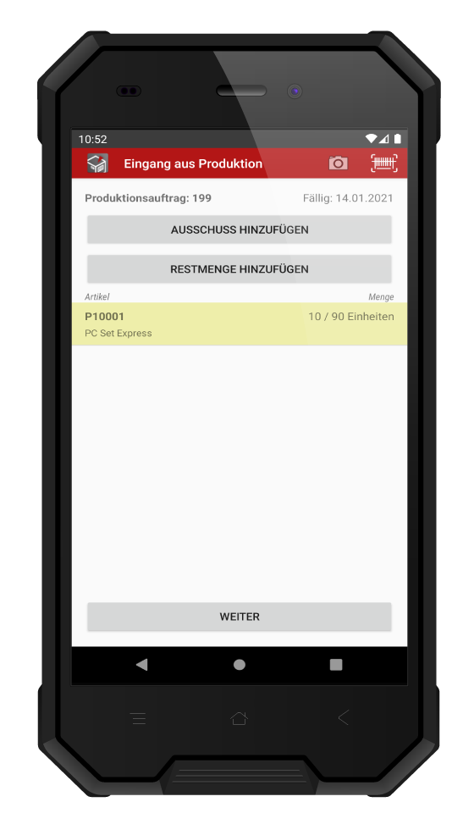
Eingang aus Produktion
Buchen Sie den Eingang fertiger Produkte aus der Produktion in das Lager.
Wareneingang in Bezug auf Fertigungsauftrag buchen
Unterstützung für Demontage-Fertigungsauftrag
Schnellsuche Artikel
Barcode-Scan
Mengen-Einheiten
Chargen- und Seriennummern
Lagerplätze
Fotofunktion

Slide 19
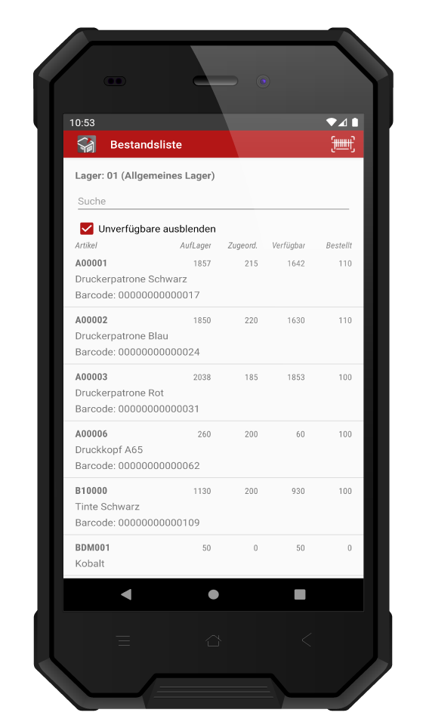
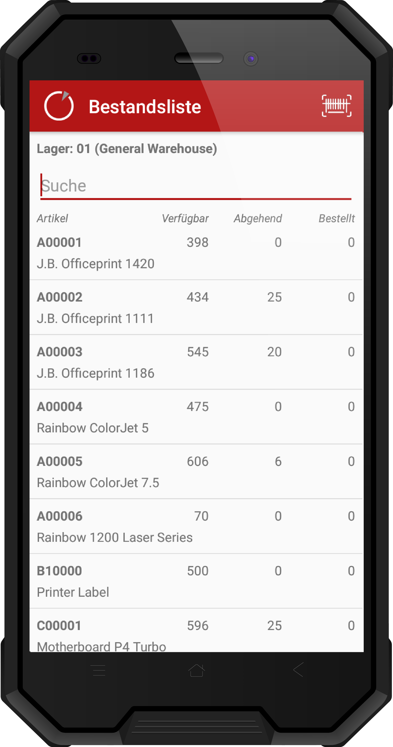
Bestandsliste
Verschaffen Sie sich einen schnellen Überblick über Ihre Lagerbestände, einschließlich Serien- und Chargennummern, sowie eine Auflistung Ihrer Lagerplätze.
Übersicht aller Artikel
Dynamische Suche
Verfügbare Artikel
Mengen pro Lagerplatz
Mengen pro Chargennummer
Verfügbare Seriennummern

Slide 20
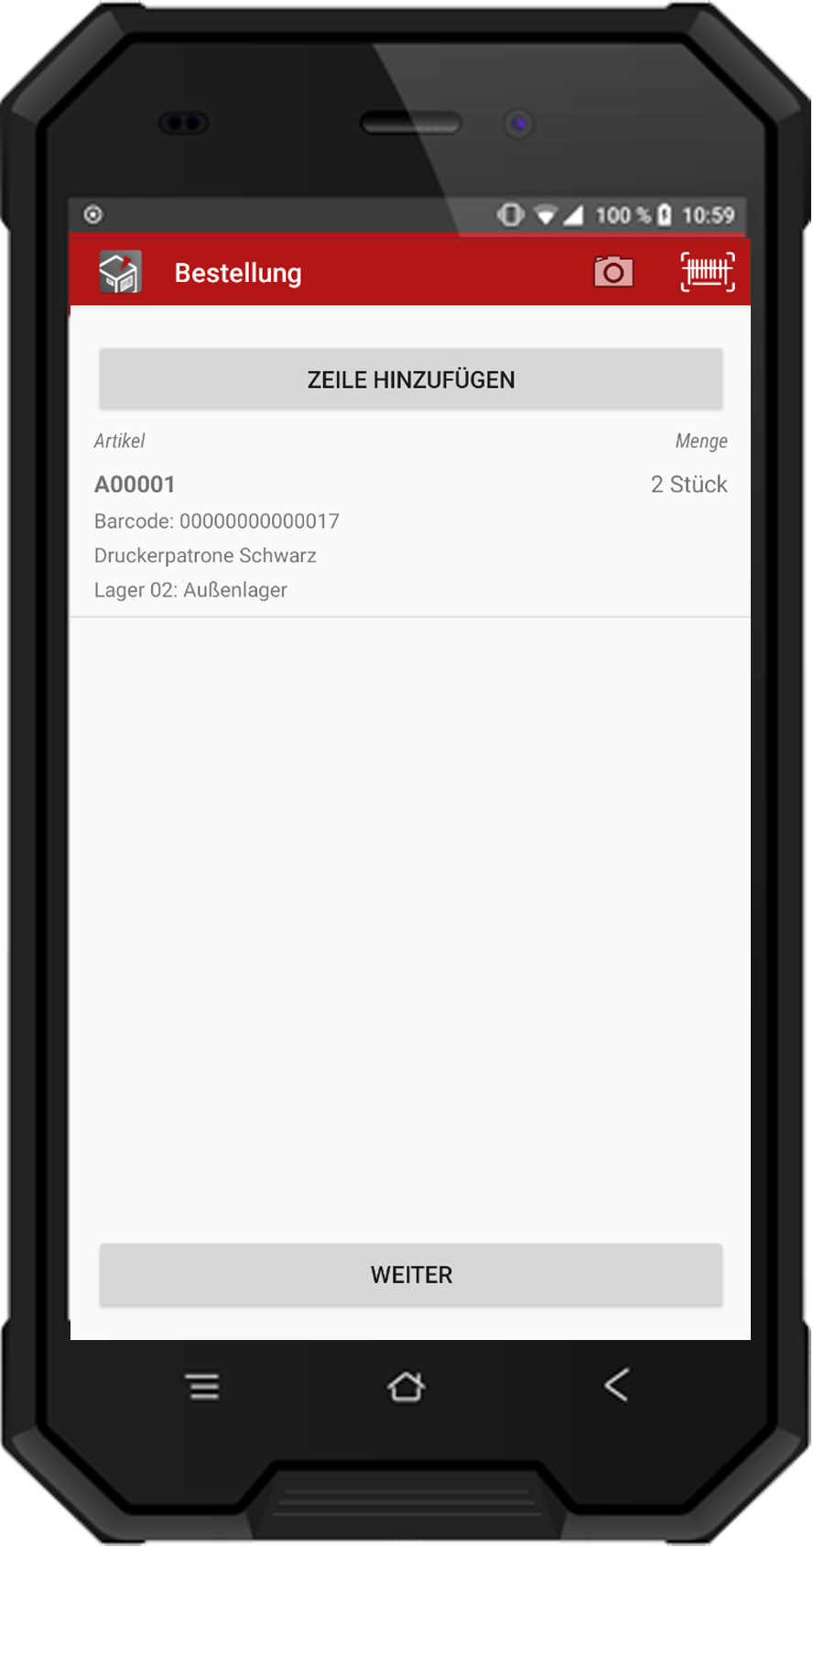
Bestellung
Erstellen Sie eine neue Bestellung
Barcode-Scannen
Live-Suche in der Lieferantenliste
Maßeinheiten
Fotofunktionen

Slide 21
Bestellung anfordern
Erstellen einer Anfrage zur Bestellung
Barcode-Scanner
Mengeneinheiten
Fotofunktion

Slide 22
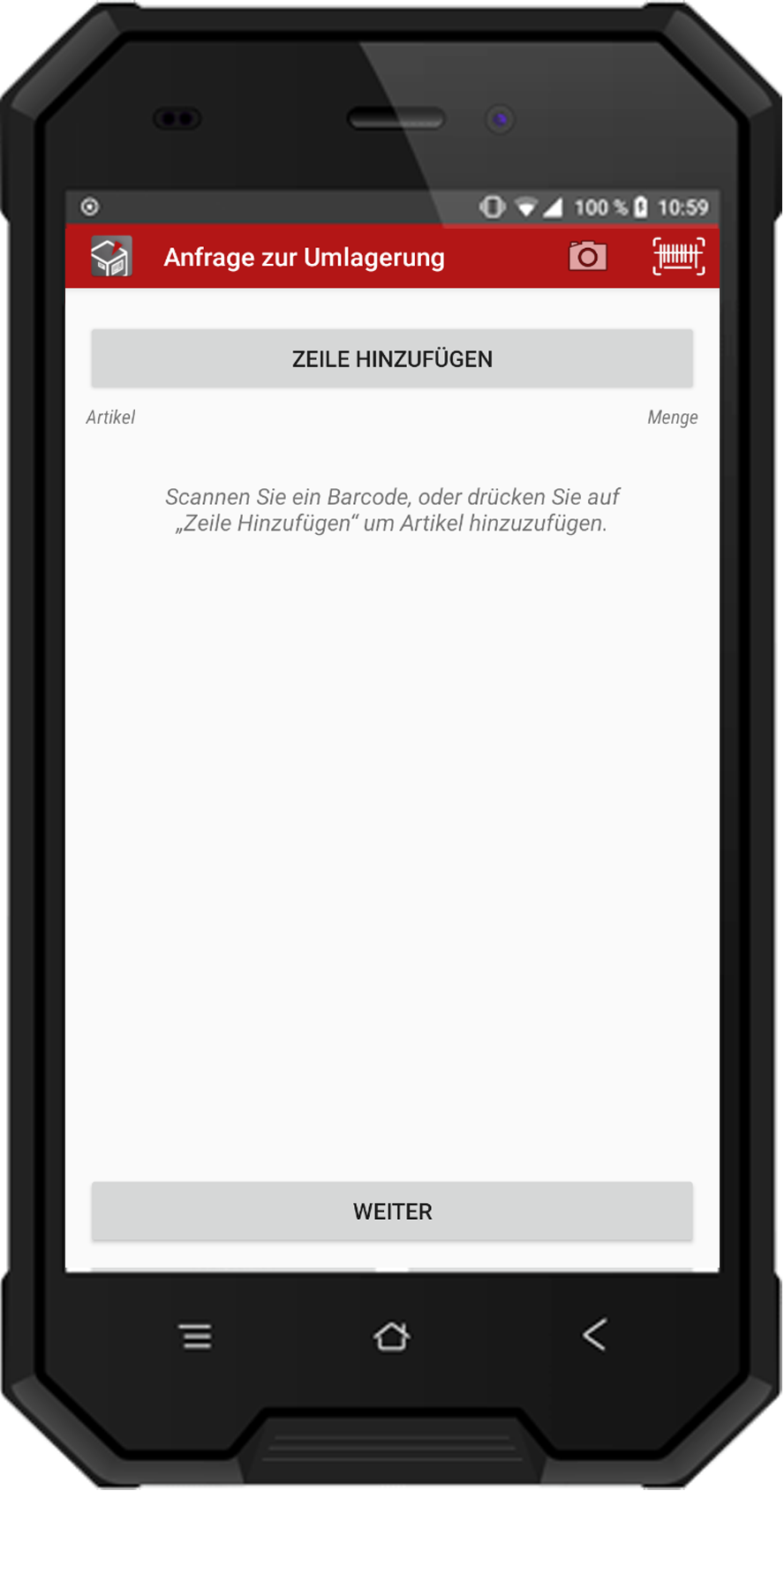
Anfrage zur Umlagerung
Erstellen Sie eine neue Übertragungsanfrage
Barcode-Scannen
Live-Suche in der Artikelliste
Maßeinheiten
Fotofunktion

Slide 23
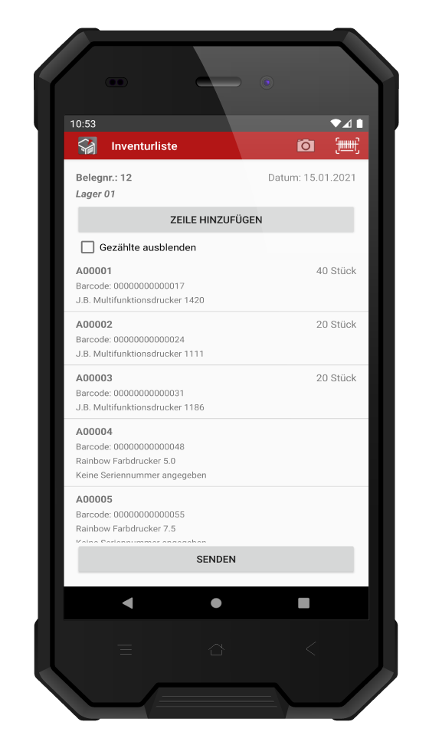
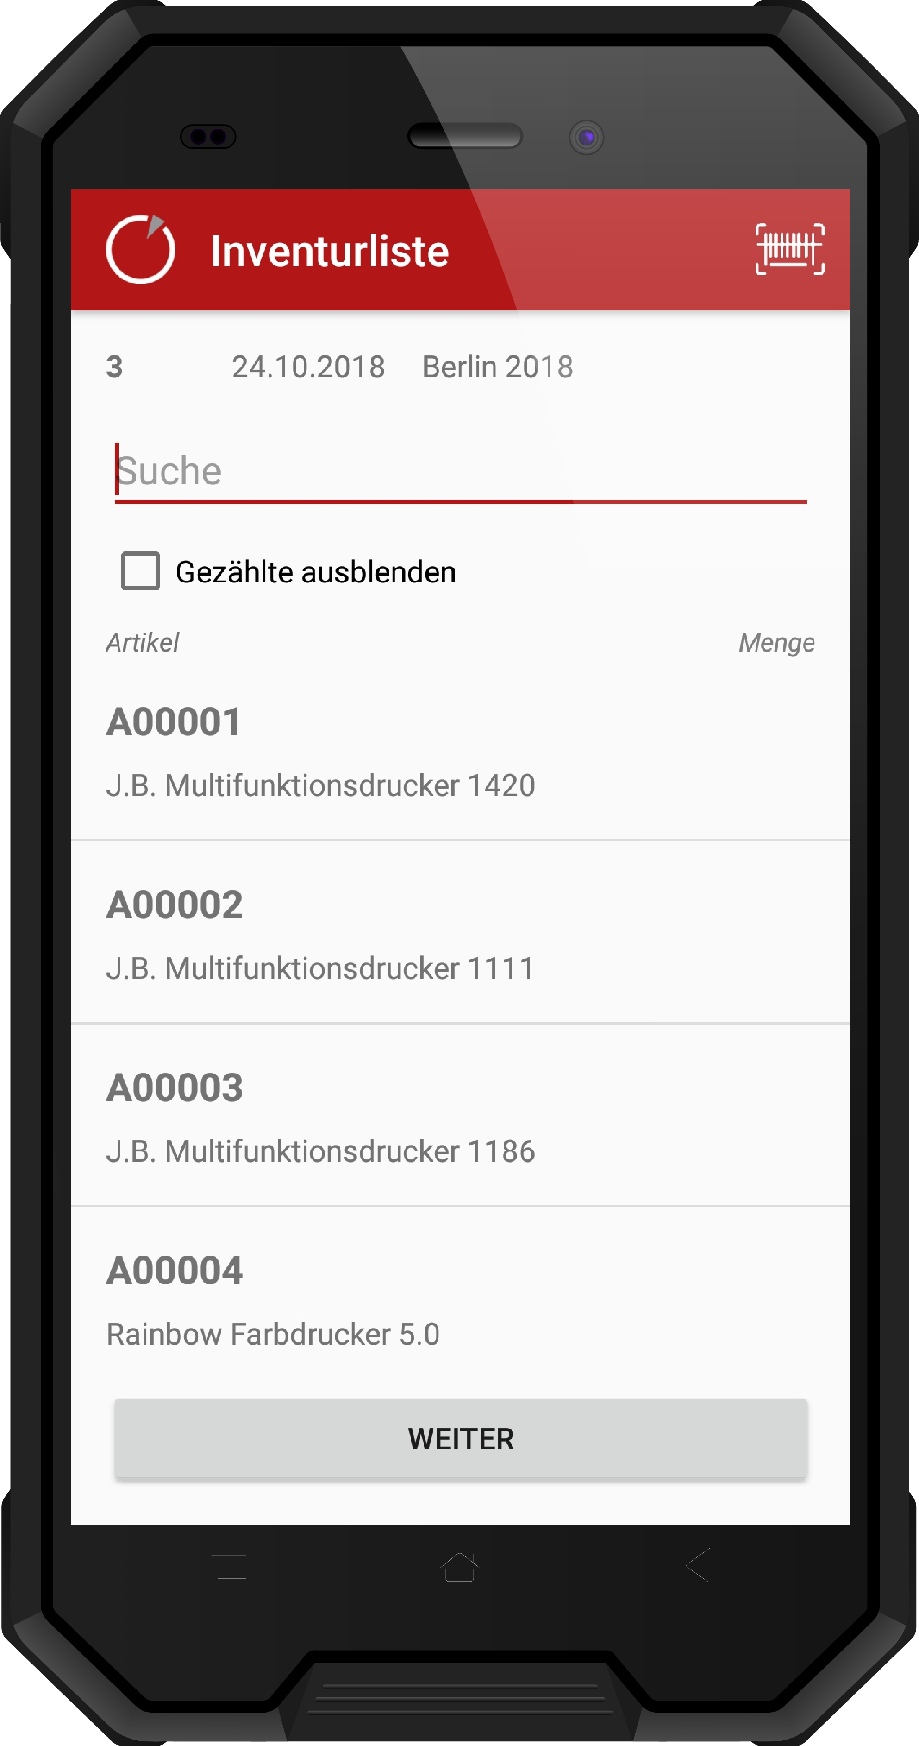
Inventur
Zählen Sie Ihr Inventar auf dem mobilen Gerät und buchen Sie es direkt in Ihre digitale Zählerliste.
Inventurzähllisten anzeigen und bearbeiten
Barcode-Scannen
Maßeinheiten
Chargen- und Seriennummern
Lagerplätze
Fotofunktion

Slide 24
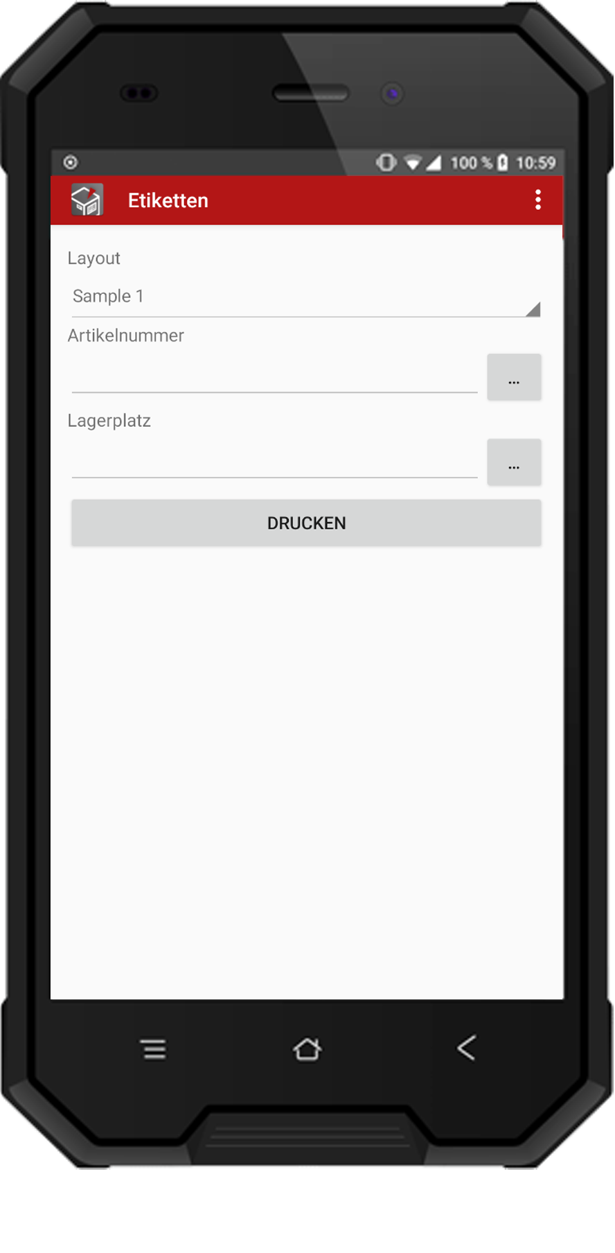
Etiketten
Warenetiketten direkt aus der App drucken
Importieren Sie benutzerdefinierte Etikettenvorlagen
Drucken Sie über die Standarddruckdienste des Android-Systems
Drucken Sie durch Anschluss eines netzwerkfähigen und ZPL-kompatiblen Etikettendrucker

Slide 25
COBI.wms Optionen
COBI.wms bietet dem Benutzer die Möglichkeit, Funktionen jederzeit zu deaktivieren/aktivieren. Klicken Sie in der App auf Optionen und gestalten Sie COBI.wms nach dem Workflow Ihres Unternehmens.
Barcode Scanning
Scannen Sie, um die Menge hinzuzufügen
Barcode-Scan über Bluetooth-Tastatur
Chargen und Serien
Obligatorisches Ablaufdatum
Chargennummer Details
Seriennummer Details
Globale Serien
Lieferung
Kopieren des Lieferdatums aus Kundenauftrag
Lieferscheine
Lieferscheine/Vereinheitlichter Workflow
Lieferscheine/SSCC-Generierung
Lieferscheine/Chargen und Serien
Unterschriftsfeld bei Lieferscheinen
Sonstige
Nicht-Inventarartikel in der Artikelliste anzeigen
Negativer Bestand erlaubt
Standardlagerplatz des Artikels automatisch auswählen
Buchen von geparkten Belegen erlauben
Benutzername als Beleg-Bemerkung
Übermengen nicht erlauben
Kommisionieren
Picklistenzeilen im Überblick
Schnelle Kommissionierung
Eingang aus der Produktion
Schließen von Produktionsaufträgen nicht / zulassen

Slide 26
Quick Facts

Slide 27
Vorteile auf einen Blick
Inbetriebnahme innerhalb von einem Tag
Verwalten von Lizenzen, Geräten, Benutzern
Sperren/Freischalten von Modulen pro Gerät/Benutzer
Android Barcode-Scanner unterstützt
Barcode-Scan mit Smartphone-Kamera
Dynamische Suchfunktion
Unterstützung von Lagerplätzen
In Deutsch, Englisch, Türkisch, Spanisch, Polnisch und Französisch verfügbar
Chargen- und Seriennummern
Mengen-Einheiten
GS1 Barcodestandard
Funktion zum Anhängen von Fotos
Multi-Mandanten fähig
Unterstützte Hardware: Honeywell, Panasonic, Zebra, usw.
Kundenspezifische Sonderfunktionen und Branding z.B. Rezeptproduktion, Kühlhausanbindung und Waagenanbindung

Slide 28
Mehr erfahren
Sehen Sie selbst, wie Sie mit COBI.wms Ihre Lagerlogistik strukturieren und mobilisieren können.
Dokumentation [ENG]
Google Play Store
www.cobisoft.de
28

